Slide 1

Universidad Nacional de Río Negro
Física III B – 2019
Unidad 02
Clase U02 C04
Fecha 09 Abr 2019
Cont Carnot y máquinas térmicas, 1
Cátedra Asorey
Web http://gitlab.com/asoreyh/unrn-f3b

Slide 2

Contenidos: Termodinámica, alias F3B, alias F4A
Unidad 1
El Calor
Hace calor
Unidad 2
Primer principio
Todo se transforma

Slide 3

Módulo 1 - Unidad 2: primer principio
Del 05/Abr al 26/Abr (7 encuentros)
Calor y trabajo. Equivalente mecánico del calor. Experimento de Joule. Sistemas. Fuentes de calor. Primer principio. Flujo de calor. Muerte térmica. Máquinas térmicas.

Slide 4
En resumen.... II
Isobara:
  W = p ΔV
  ΔU = (z/2) n R ΔT
  Q = ΔU + W
Isoterma:
  W = n R T ln (V_{f} / V_{i})
  ΔU = 0
  Q = ΔU + W → Q = W
Isocora:
  W = 0
  Q = C_{V} n ΔT
  Q = ΔU
Adiabática
  W = -ΔU
  ΔU = (z/2) n R ΔT
  Q = 0 → W = -ΔU
Q = DU + W
PV = n R T

Slide 5
Entendiendo el ciclo
A medida que el ciclo avanza, el sistema intercambia calor (Q) y trabajo mecánico (W) con el medio
El sistema “almacena” energía en forma de energía interna (→ Temperatura → Energía Cinética)
Al finalizar el ciclo, U_{f} = U_{i} → ΔU = 0
Para el ciclo completo, el primer principio garantiza
Q = W
Pero esos valores son “netos”

Slide 6
Otro ciclo, el cuadrado letal n=cte
p
El gas se encuentra en estado A
  P_{A}, n_{A}, V_{A} → T_{A}
1) Transformación isócora hasta B, P_{B}=3 P_{A}
  P_{B}=3P_{A}, n_{A}, V_{B}=V_{A} → T_{B}
2) Transformación isóbara hasta C, V_{C}=3V_{A}
  P_{C}=P_{B}, n_{A}, V_{C}=3V_{B} → T_{C}
3) Transformación isócora hasta D
  V_{D}=V_{C}, n_{A}, P_{D}= P_{A} → T_{D}
4) Transformación isóbara hasta A
B
W₂
C
p_{B}
Q₂
2
1
3
Q₁
Q₃
A
W₄
p_{A}
Q₄
4
D
V_{A}
V_{C}
V

Slide 7
Signos
Calor
  Q>0 ← Calor entra al sistema desde una fuente
  Q<0 ← Calor sale del sistema → No es aprovechable
Trabajo
  W>0 ← Trabajo producido por el sistema → Útil
  W<0 ← Trabajo realizado sobre el sistema → Costo
¿Qué obtuve luego de un ciclo? → Trabajo Neto
¿Que tuve que poner para lograr el ciclo? → Calor Q>0

Slide 8
Rendimiento
Definimos al rendimiento como
Lo que obtuve
η = ------------------------------------------
Lo que tuve que poner
En términos del ciclo,
W_{neto}
η = ---------------------
Q_{>0}

Slide 9
Reversibilidad termodinámica (volveremos)
Proceso Reversible es aquel en el que el sentido puede invertirse mediante un cambio infinitesimal de las condiciones de entorno
  Idealización
  Punto a punto → desplazamiento infinitesimal del equilibrio
  Procesos conservativos
  Al invertirse el proceso, el sistema regresa al estado inicial
  Coloquial: procesos muuyyyy lentos
Un ciclo reversible es aquel ciclo en el que todas las transformaciones son reversibles

Slide 10
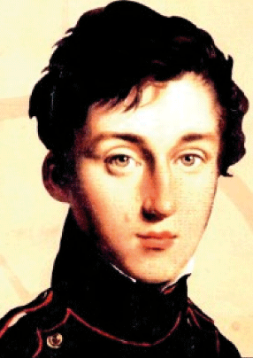
Otro ciclo → Carnot
El gas se encuentra en A
1) Expansión Isotérmica A→B
2) Expansión Adiabática B→C
3) Compresión Isotérmica C→D
4) Compresión Adibática D→A
      Ciclo completo reversible
      (fuera de escala)
P
A
P_{A}
1
P_{B}
B
4
2
P_{D}
C
D
P_{C}
3
V_{A}
V_{D}
V
V_{B}
V_{C}

Slide 11
Cuadros
Transf. | Q | ΔU | W
1) Isoterma A→B | =W₁ (>0) | 0 | nRT_{A}ln(V_{B}/V_{A})
2) Adiabática B→C | 0 | (z/2) nR(T_{C}-T_{B}) | -ΔU₂ (>0)
3) Isoterma C→D | =W₃ (<0) | 0 | nRT_{C}ln(V_{D}/V_{C})
4) Adiabática D→A | 0 | (z/2) nR(T_{A}-T_{D}) | -ΔU₄ (<0)
Verificar
  ΔU=0 ← En el ciclo no hay cambio en U
  Q = W ← Primer principio: El calor neto = El trabajo neto

Slide 12
Rendimiento de la máquina de Carnot
Lo que obtuve / Lo que puse
  Obtuve: Trabajo neto (Suma de los W)
  Puse: Calor entrante (Sólo cuento los calores positivos Q>0)
Nos preparamos, respiramos hondo, y vamos...

Slide 13
Eficiencia del ciclo de Carnot
Primero verifiquemos que a lo largo del ciclo ΔU=0:

Slide 14
Eficiencia del ciclo de Carnot
¿cual es la relación entre volúmenes en las adiabáticas?

Slide 15
Eficiencia del ciclo de Carnot
Trabajo neto

Slide 16
Eficiencia del ciclo de Carnot
Calor entregado al sistema (sólo en transformación 1)
Entonces el rendimiento:

Slide 17
Eficiencia de la máquina de Carnot
Lo que obtuve / Lo que puse
  Obtuve: Trabajo neto (Suma de los W)
  Puse: Calor entrante (Sólo cuento los calores positivos Q>0)
Entonces, para el ciclo de Carnot
T_{C} :baño térmico de la transformación 3; T_{A}:térmico de la transformación 1 → T_{C} < T_{A}.
T_{C} → Baño frío; T_{A} → baño caliente

Slide 18
Maldita termodinámica, 1ra parte
Vemos que a pesar de ser un gas ideal y todas las transformaciones son reversibles,
El rendimiento de una máquina de Carnot siempre es menor que 1:
1er Teorema de Carnot (demostración en la próx. unidad)
No existe una máquina térmica que funcionando entre dos fuentes térmicas dadas tenga un rendimiento mayor que una máquina reversible (de Carnot).

Slide 19
Máquinas térmicas
Máquina térmica: dispositivo cíclico que absorbe calor de una fuente caliente, realiza un trabajo mecánico y entrega la energía remanente en forma de calor a una fuente fría
  Este calor no es aprovechable por la misma máquina térmica
T_{Caliente}
Máquina
Térmica
T_{Fría}
Q_{ABS}
Q_{ENT}
W_{NETO}

Slide 20
Según el primer principio
T_{Caliente}
Máquina
Térmica
T_{Fría}
Q_{ABS}
Q_{ENT}
W_{NETO}

Slide 21
Y según Carnot….
T_{Caliente}
Máquina
Térmica
T_{Fría}
Q_{ABS}
Q_{ENT}
W_{NETO}

Slide 22
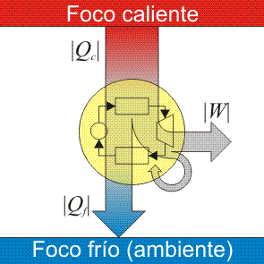
Máquina térmica – un poco más realista
T_{Caliente}
Máquina
Térmica
T_{Fría}
Q_{ABS}
Q_{ENT}
W_{NETO}

Slide 23
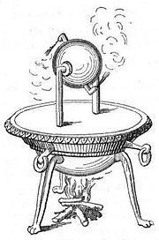
Las primeras
Herón de Alejandría (siglo I ó II a.C.)
Libro “Neumática”, ¡¡100 máquinas!!
Eolípila

Slide 24
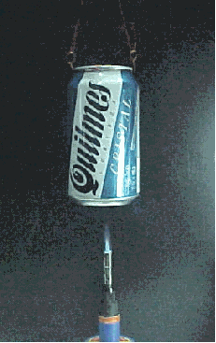
Versión Siglo XXI

Slide 25
Versión Siglo XXI

Slide 26
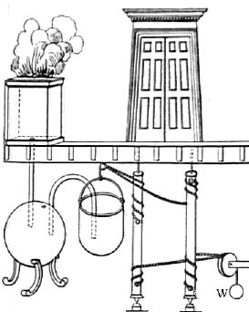
Las puertas del templo

Slide 27
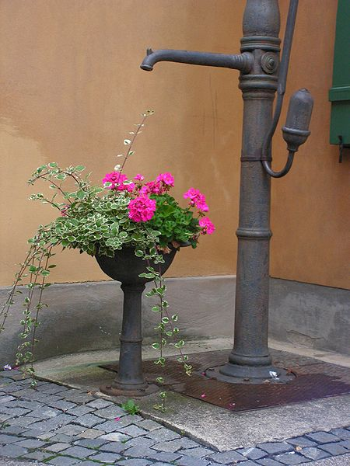
La bomba

Slide 28

La bomba por dentro

Slide 29


Misma bomba

Slide 30
¿Posible solución?

Slide 31

Otra: máquina de Newcomen
↓

Slide 32
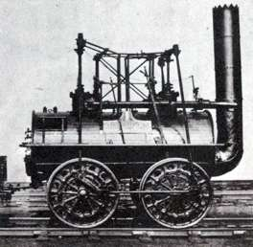
Una locomotora primitiva

Slide 33

James Watt (1736-1819) matemático e ingeniero escocés.
Ayudó al desarrollo de la máquina de vapor convirtiéndola en una forma viable y económica de producir energía.
Desarrolló una cámara de condensación que incrementó significativamente la eficiencia.

Slide 34

Regulador de Watt

Slide 35

Regulador de Watt

Slide 36
Funcionamiento: regular con precisión es una tarea complicada… (PID)

Slide 37
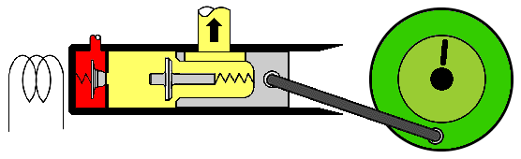
Primeras ideas

Slide 38


Mecanismo de Watt, 2

Slide 39

La máquina de vapor

